Slide 1
电子产品装配技术

Slide 2
知识目标：
项目2 直流稳压电源的组装
认识电子整机装配中常用元器件的识别与检测方法
认识PCB板并了解相关元件的封装
掌握电路的焊接技术
了解稳压电路的工作原理
能够初步根据电路故障现象进行故障原因的分析与排除

Slide 3
项目2 直流稳压电源的组装
教学重点：
常用电子元器件的识别与检测
PCB板的认识及其元件封装
直流稳压电源组装过程
教学难点：
电子元器件的检测
直流稳压电源组装实施过程

Slide 4
项目2 直流稳压电源的组装
项目导入
知识链接
项目实施
项目评价
项目总结

Slide 5
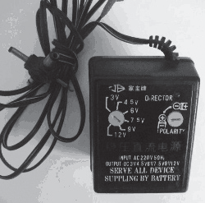
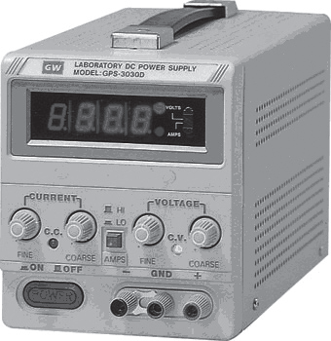
项目导入
充电器
直流稳压电源
生活用电一般选用 220V 的交流电，但是也有很多电子电器设备的运行需要稳定的直流电源，因此在电子产品生产中，常常需要用到将交流电转变为直流电的直流稳压电源。常见的直流稳压电源包括串联型稳压电源、开关电源等。

Slide 6
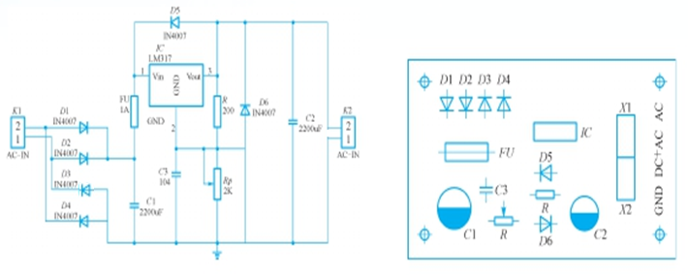
项目导入
（a）直流稳压电源的电路原理图 （b）直流稳压电源的装配图

Slide 7
主要内容：
知识链接
电阻
电位器
电容器
二极管
三端集成稳压器
PCB板及元件封装

Slide 8
一、电阻
1. 电阻的作用
限流
降压
偏置
取样
调节时间常数
抑制寄生振荡器

Slide 9
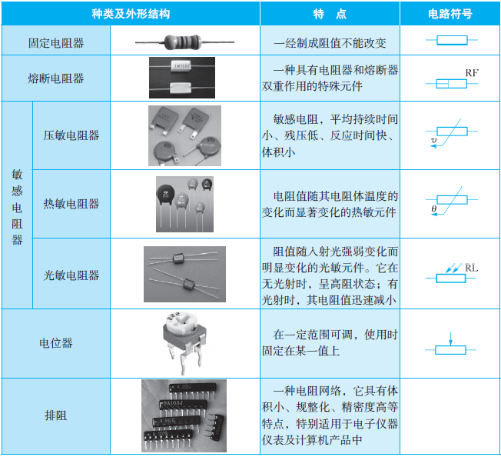
常用电阻器的外形、特点及电路符号

Slide 10
一、电阻
2. 电阻的主要参数
额定功率
标称阻值
允许偏差（精度等级）
温度系数
由于电阻器的表面积有限，一般在电阻上只表明阻值、精度、材料和额定功率几项；对于额定功率小于0.5W的小电阻，通常只标注其阻值和精度。电阻器的主要参数通常用色环或文字符号标出。

Slide 11
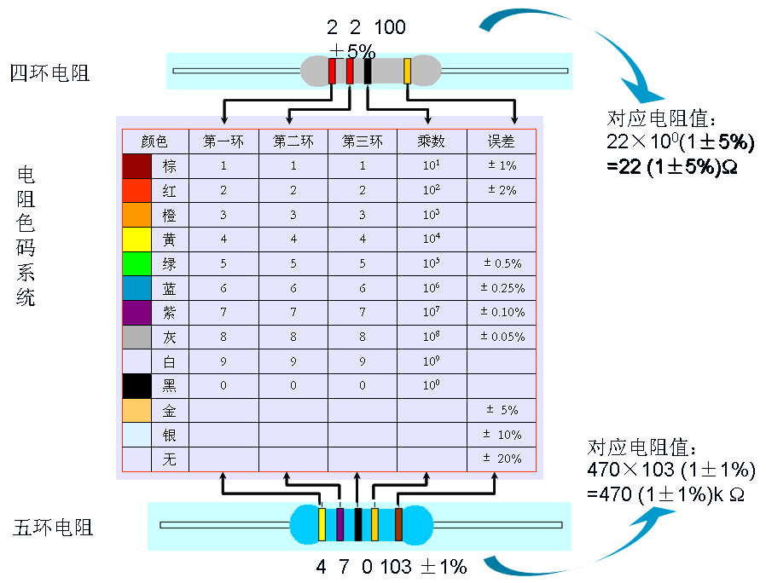

Slide 12
一、电阻
普通电阻
普通电阻大多用四个色环表示其阻值和允许偏差，第一、二环表示有效数字，第三环表示倍率（乘数），第四环与前三环距离较大（约为前几环间距的1.5倍），表示允许偏差。
有效数字
红，有效数字，表示2
有效数字
棕，有效数字，表示1
倍率
黑，倍率，表示1
误差
金，误差，表示±5%
普通电阻的色环表示法
普通电阻色环表示法示例

Slide 13
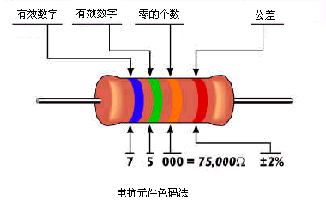
一、电阻
精密电阻
精密电阻采用五个色环标志，前三环表示有效数字，第四环表示倍率，与前四环距离较大的第五环表示允许偏差
精密电阻色环表示法示例

Slide 14
一、电阻
3. 电阻的正确选用
在选用电阻时，要求其各项参数符合电路的使用条件，一般说来，电阻器应该选用标称阻值系列，允许偏差多用±5％的，额定功率大约为在电路中的实际功耗的1.5~2倍以上。

Slide 15
一、电阻
4. 电阻的质量判别
a. 观查电阻器表面有无烧焦、引线有无折断现象；
b. 用万用表电阻挡测量其阻值，合格的电阻其阻值稳定在允许的误差范围内，若其
阻值超出误差范围或不稳定，则不能选用；
c. 使用“电阻噪声测量仪”测量电阻噪声，判别电阻质量的好坏。

Slide 16
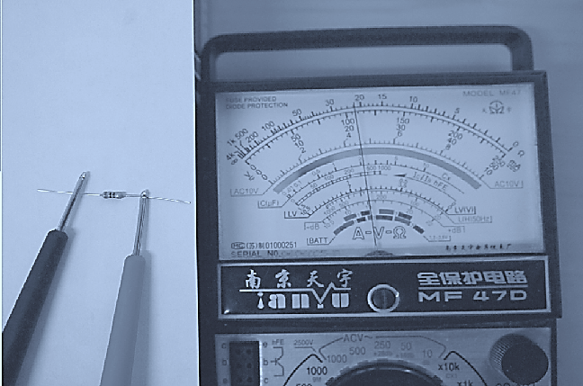
一、电阻
5. 万用表测量电阻的阻值
① 调节挡位，选择合适的量程
② 红、黑表笔短接，机械调零
③ 将红、黑表笔分别接电阻的两端，读取数值。将所读数值与所选倍率相乘，得到最后的数值即为电阻阻值。
电阻的测量

Slide 17
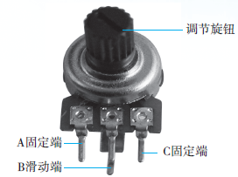
二、电位器
1. 认识电位器
电位器也叫可调电阻器，有三个引出端：其中两个引出端为固定（A、C）端，固定端之间的电阻值是固定的；另一个是滑动（B）端（也称中心抽头），滑动端可以在固定端之间的电阻体上滑动，使其与固定端之间的电阻发生变化。
电位器

Slide 18
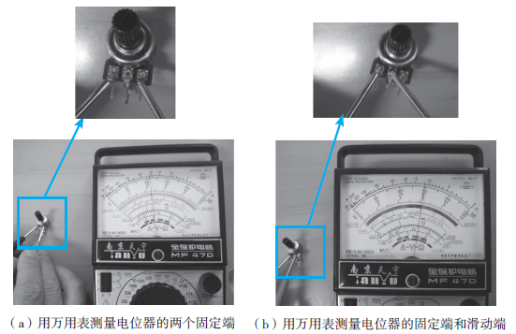
二、电位器
2. 电位器的质量判别
①用万用表欧姆档测量电位器的两个固定端（A、C）的电阻，其阻值应为电位器的标称值或接近其标称值。
②测量某一固定端和滑动端（A、B 或 B、C）之间的电阻，反复慢慢旋转电位器转轴。
观察指针是否连续均匀变化。如果指针不动或跳动说明电位器有问题或损坏。
电位器的质量判别

Slide 19
三、电容器
1. 认识电容器
任何两个互相靠近而又彼此绝缘的导体都可构成电容器。组成电容器的两个导体叫做极板，极板中间的物质叫做电介质。常见电容器的电介质有空气、纸、油、云母、塑料及陶瓷等。

Slide 20
常用电容器的外形、特点及常用电路符号

Slide 21
三、电容器
2. 电容器的测量
（1）容量检测 用万用表两个表笔接触电容器两引线（冲放电实验），观察表头摆动估算容量。下表使用MF－7型万用表（指针式）。数字式表可直接测容量。

Slide 22
三、电容器
2. 电容器的测量
（2）容量在0.01 pF 以上固定电容的检测 将指针式万用表调至R×10k挡，进行欧姆调零，用万用表的红、黑表笔分别接触电容的两个引脚，观察万用表指针的变化。
如果表笔接通瞬间，万用表的指针向右微小摆动，然后又回到无穷大处，调换表笔后，再次测量，指针也向右摆动后返回无穷大处，则可以判断该电容正常；如果表笔接通瞬间，万用表的指针摆动至“0”附近，则可以判断该电容被击穿或严重漏电；如果表笔接通瞬间，指针摆动后不再回至无穷大处，则可判断该电容漏电；如果两次万用表指针均不摆动，则可以判断该电容已开路。

Slide 23
三、电容器
2. 电容器的测量
（3）容量小于0.01 pF 的固定电容的检测
用万用表进行测量，只能检查其是否有漏电、内部短路或击穿现象。
测量时选用万用表R×10k 挡，将两表笔分别任意接电容的两个引脚，阻值应为无穷大。如果测出阻值为零，则可以判定该电容漏电损坏或内部击穿。

Slide 24
三、电容器
2. 电容器的测量
（4）电解电容的检测
电解电容的容量较一般固定电容大得多，测量时，针对不同容量选用合适的量程。
一般情况下，1～47 pF 间的电容，可用R×1k 挡测量；大于47 pF的电容可用R×100 挡测量。电容容量越小，电阻挡倍率选择应越大。

Slide 25
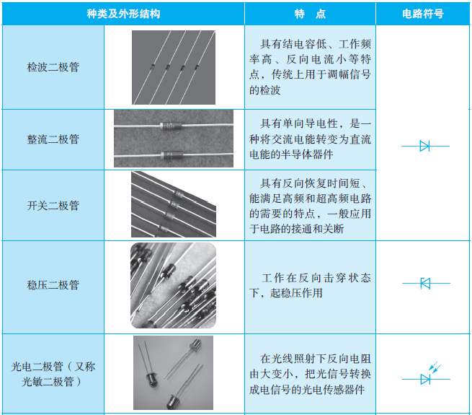
四、二极管
1. 认识二极管
常用二极管的外形、特点及电路符号

Slide 26
四、二极管
2. 二极管的测量
（1）判断二极管的正、负极
从外观上看，二极管两端中有一端有白色或黑色的色环，此端就为二极管的负极及N极。
将万用表置于R×1K挡或R×100挡，测二极管的电阻值，如果测得的阻值较小，表明是正向电阻，此时黑表笔所接触的一端为二极管的正极，红表笔所接触的一端为负极。如所测得的阻值很大，则表明为反向电阻值，此时红表笔所接触的一端为正极，另一端为负极。

Slide 27
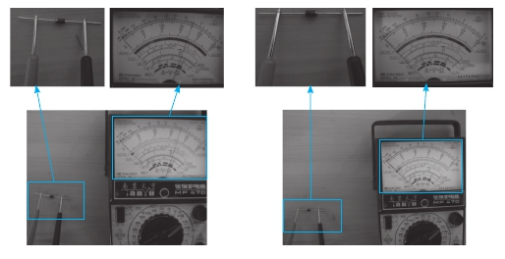
四、二极管
2. 二极管的测量
（2）判断二极管的好坏
对于正常的锗材料的二极管的正向电阻应为几百欧～千欧，反向电阻应为几百千欧以上。对于硅材料的二极管的正向阻值应为几千欧，反向电阻接近“∞”。总之，不论何种材料的二极管，正、反向阻值相差越多表明二极管的性能越好。
（a）二极管的正向电阻小
（b）二极管的反向电阻大

Slide 28
四、二极管
3. 光敏二极管的检测
用黑布或黑纸遮住光敏二极管的光信号接收窗口，将万用表置于 R×1k 挡测量光敏二极管的正、反向电阻值，正常时正向电阻在几千Ω—20 kΩ之间，反向电阻为无穷大。
再去掉黑纸或黑布，使光源对准光信号接收窗口，然后观察其正反向电阻的变化，正常时正反向电阻值均应变小，阻值变化越大，说明光敏二极管的灵敏度越高。

Slide 29
四、二极管
4. 光敏二极管的检测
在万用表外部附接一节1.5V干电池，将万用表置R×10或R×100挡。这种接法就相当于给万用表串接上了1.5V电压，使检测电压增加至3V(发光二极管的开启电压为2V)。检测时，用万用表两表笔轮换接触发光二极管的两管脚。若管子性能良好，必定有一次能正常发光，此时，黑表笔所接的为正极，红表笔所接的为负极。

Slide 30
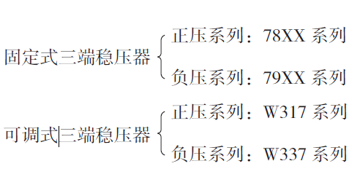
五、三端集成稳压器
1. 三端集成稳压器的种类

Slide 31
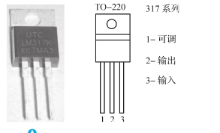
五、三端集成稳压器
2. 三端集成稳压器的管脚
LM317 引脚及外形

Slide 32
六、PCB板及元件封装
在电子设备中元器件的电气连接都要用到印制电路板，简称PCB 板，PCB 是英文Printed Circuit Board 的简称。PCB 是在覆铜板上完成印制电路工艺加工的成品板，亦称为印制板或印制线路板。

Slide 33
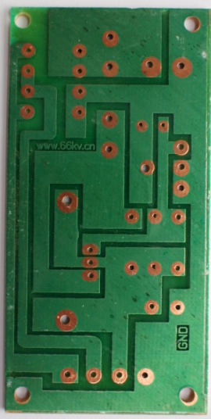
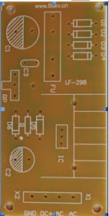
六、PCB板及元件封装
1. PCB板的种类
（1）单面印制电路板

Slide 34
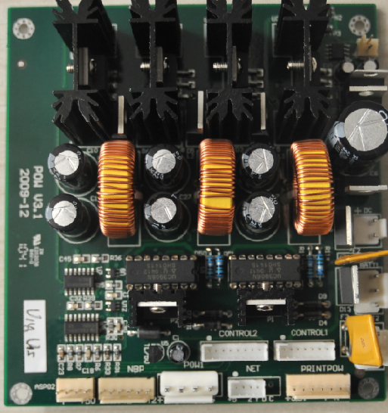
六、PCB板及元件封装
1. PCB板的种类
（2）双面印制电路板

Slide 35
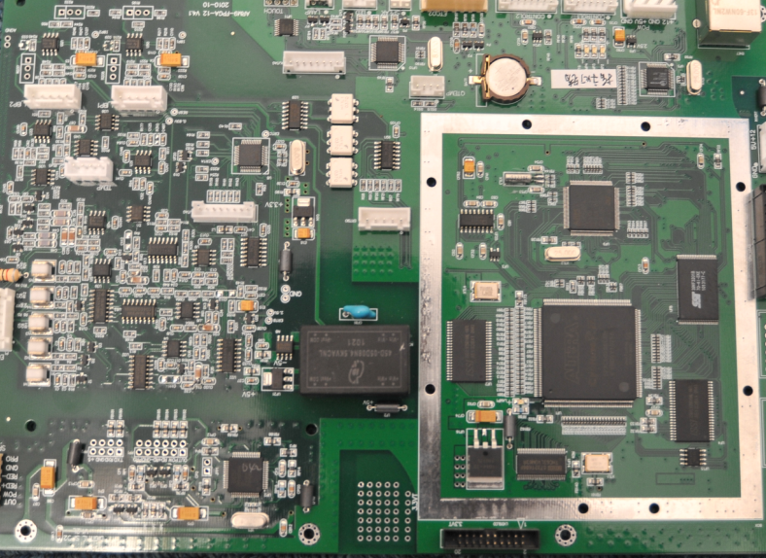
六、PCB板及元件封装
1. PCB板的种类
（3）多层印制电路板

Slide 36
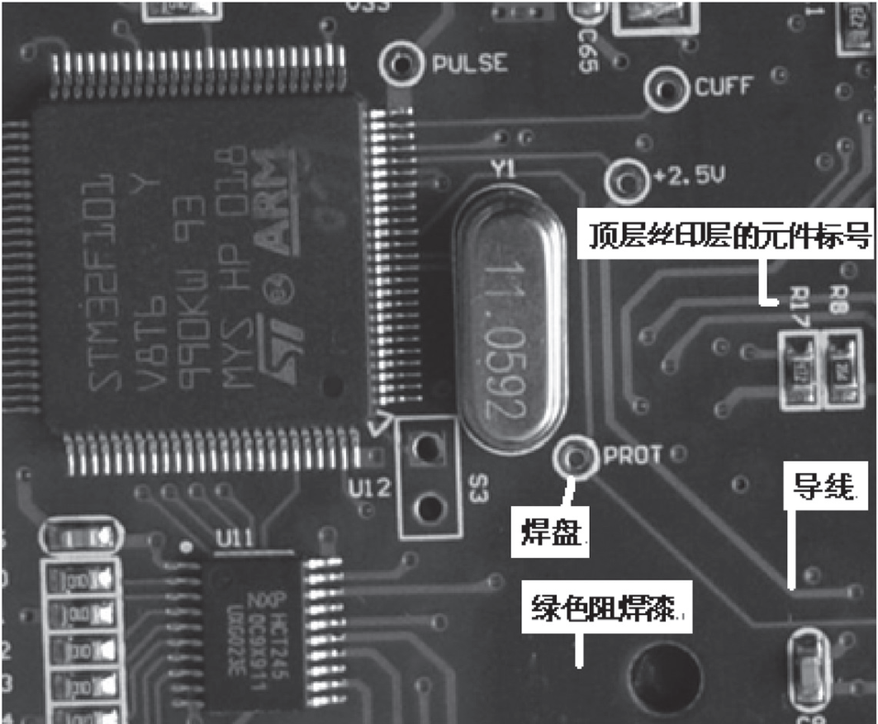
六、PCB板及元件封装
2. PCB 板的结构
PCB板的结构

Slide 37
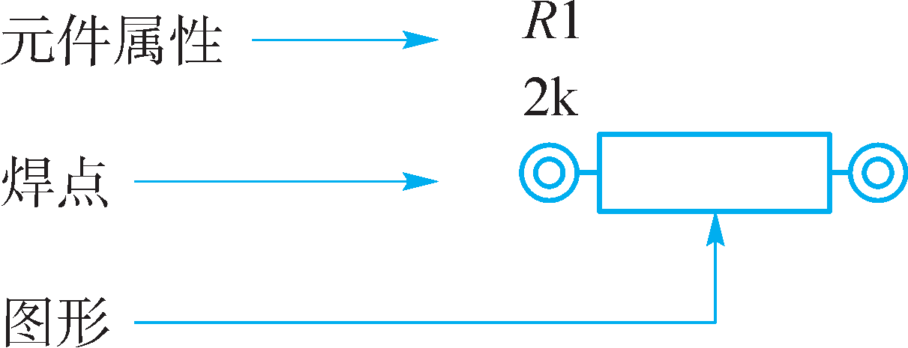
六、PCB板及元件封装
3. 元件封装
PCB板中电子元件封装的组成
①图形：在 PCB 图上可以看见的该元件的图形符号，它无任何电气意义，便于 PCB 装配过程中插件（即将元件插入焊盘孔中）、产品的调试、维修
②焊盘：焊盘和元件引脚对应，是与其他元件进行连接的电气部分。
③元件属性：元件属性包括元件序号如 R1，元件标称如 2 k，元件标称值可以不显示。

Slide 38
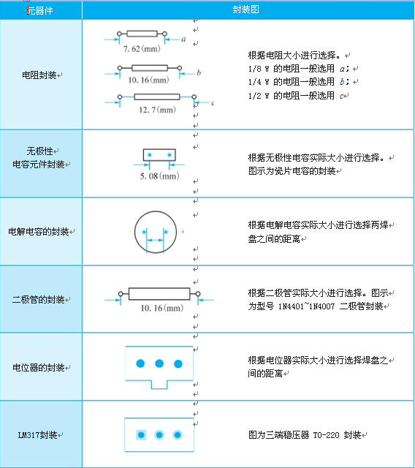
六、PCB板及元件封装
3.元件封装
常见元器件的封装

Slide 39
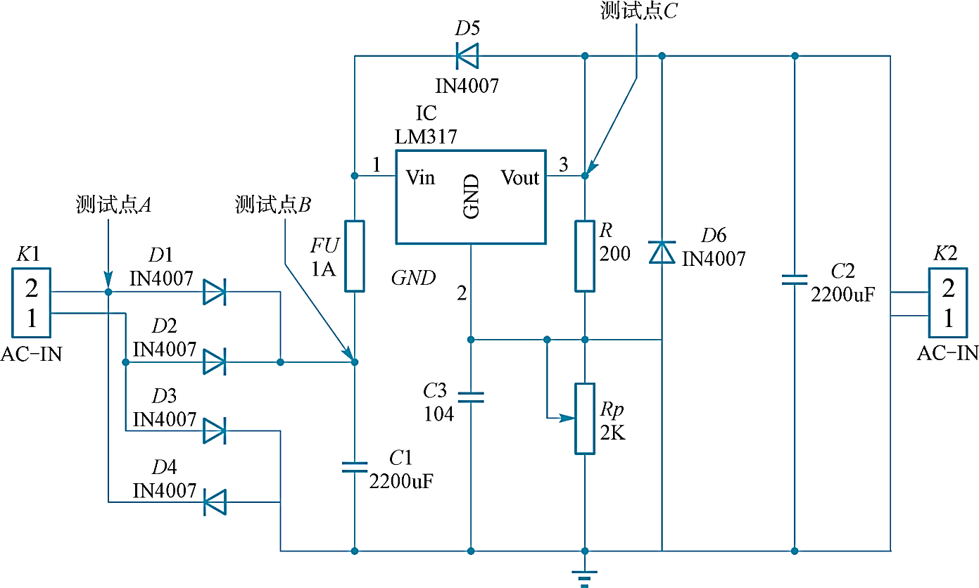
项目实施
如图所示，完成LM317 可调稳压电源的组装。
LM317可调稳压电源组装原理图

Slide 40
主要步骤：
项目实施
准备工具
元器件的识别和检测
元器件的布局、组装
通电测试
常见故障及分析

Slide 41
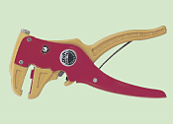
一、准备工具
在实训前准备好完成任务的元器件，并准备好实训的装接、焊接工具如尖嘴钳、剥线钳、镊子等。
尖嘴钳
剥线钳
镊子

Slide 42
二、元器件的识别和检测
（1）观察电阻器表面有无烧焦、引线有无折断等现象；识读阻值，验证其阻值是否在允许的误差范围。
（2）万用表检测电位器Rp 的阻值是否完好。
（3）用万用表检测二极管D1 ～ D6 单向导电性，并判定其性能的好坏。
（4）检测电解电容C1、C2 的漏电电阻，如其漏电电阻＜ 100 kΩ，说明该电容漏电严重，必须及时更换；观测瓷片电容C3 表面有无烧焦、引线有无折断现象。
（5）检查保险管标称电流是否是1 A，熔丝有无烧断现象。

Slide 43
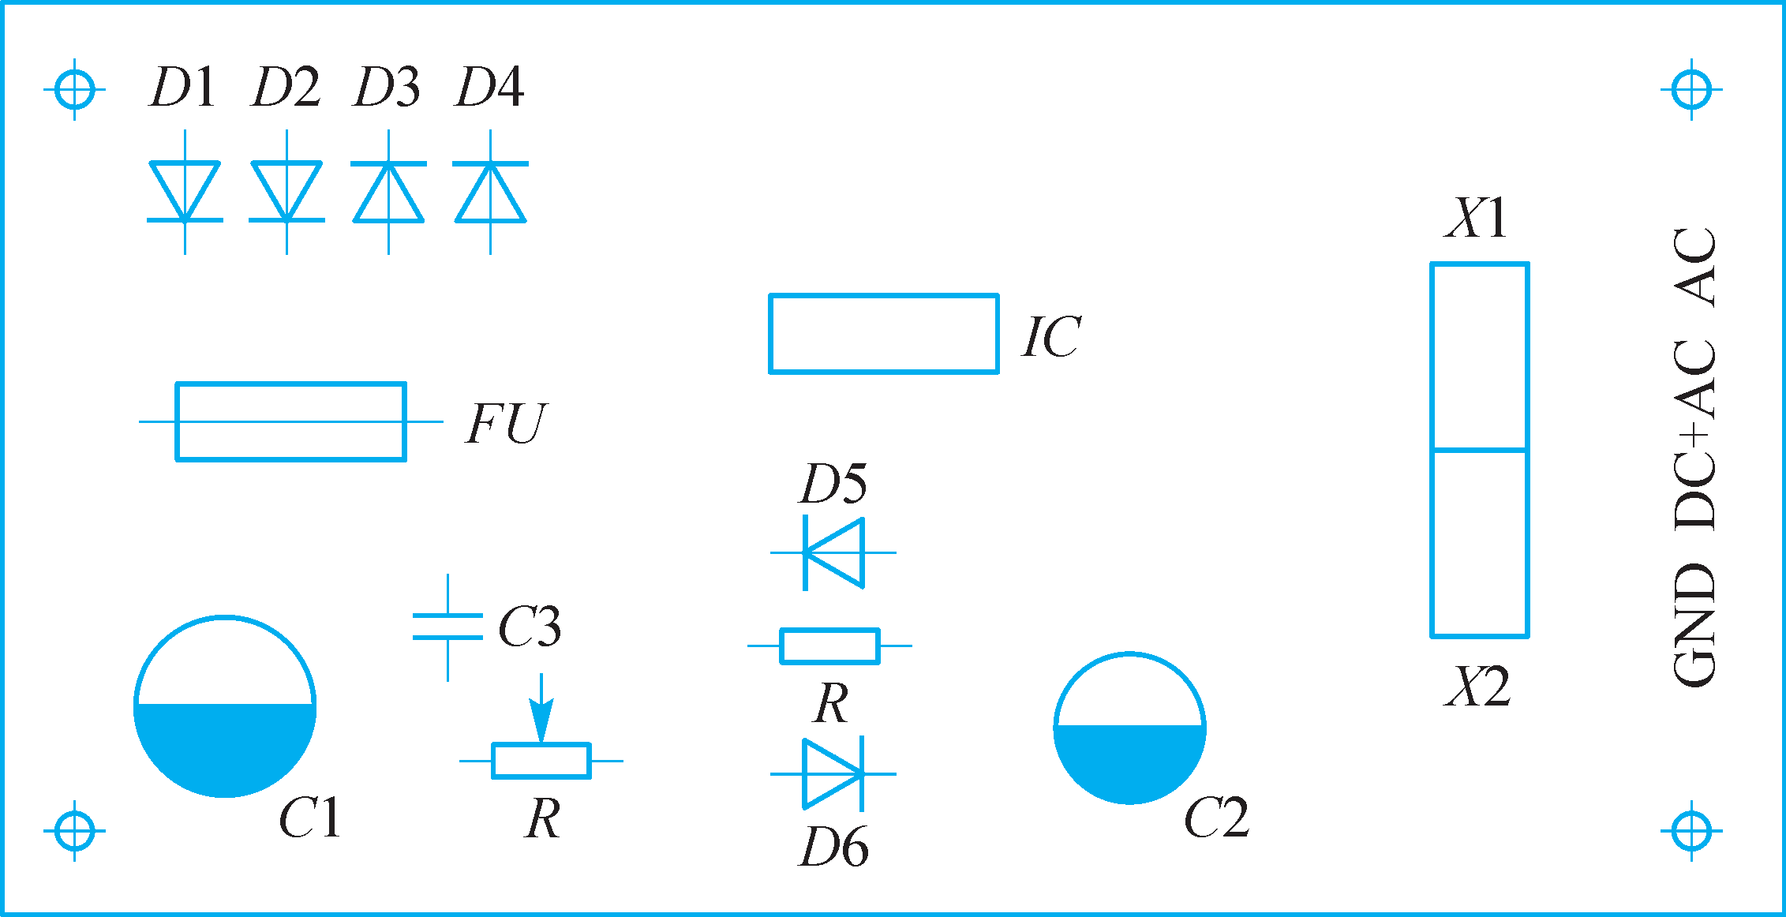
三、元器件的布局、组装
LM317稳压电源装配图

Slide 44
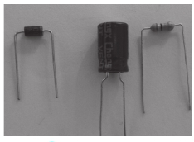
三、元器件的布局、组装
1. 识读 PCB 板上各元器件的符号、布局。
2. 对元器件进行整形安装。
a. 根据电路板中元件的安装孔距来整形，如图所示。
元件整形
b. 按照以下顺序插装元器件：电阻 R→二极管 D1-D6 →瓷片电容 C3 →保险管
FU→接线座→电解电容 C2 →电位器Rp→电解电容 C1 →集成电路和散热片。

Slide 45
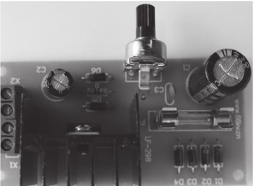
三、元器件的布局、组装
c. 按照安装的顺序，进行元器件在 PCB 板上的焊接。
d. 装配焊接完后，如图 所示。
元件装接实物图

Slide 46
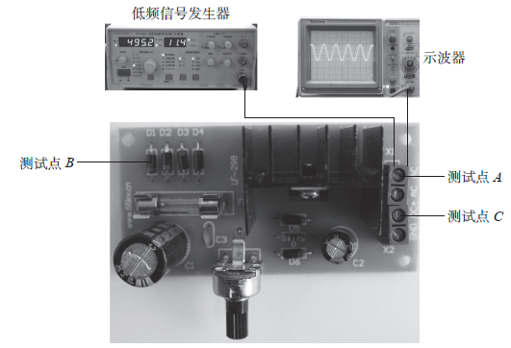
四、通电测试
测试示意图

Slide 47
四、通电测试
（1）接通开关，调整直流稳压电源，使其输出电压为12 V，调节Rp 使U0 连续可调。
（2）调整直流稳压电源使输出电压分别为12 V、9 V、4 V，用万用表测量输出电压U0，并将结果填入自我测评表中。
（3）调整直流稳压电源，使其输出电压为12 V，调节Rp 至两个极端，利用万用表测量输出电压的最大值和最小值，并将结果填入自我测评表中。
（4）用示波器测试图中的A 点（整流）、B（滤波）、C（稳压）点的各波形。

Slide 48
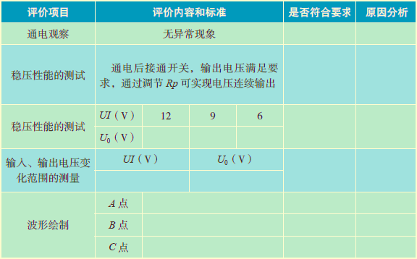
四、通电测试
自我测评表

Slide 49
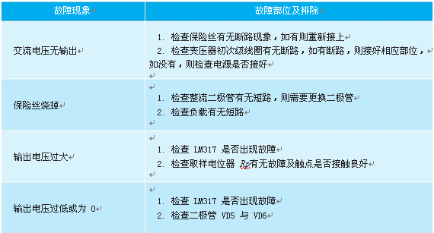
五、常见故障及分析
常见故障及分析

Slide 50
项目评价
1. 上交学生工作页；
2. 各组成员自评。
3. 由组长进行汇报，全班同学边听边提问题，
小组互评；
4. 教师评价，最终评选出优秀的小组进行奖励。

Slide 51
项目总结
项目以直流稳压电源的装配为主线，按照项目布置、资讯、实施、检查和评价等环节、讲解电子产品装配方面的知识，训练了相关技能、培养了良好的职业素养，主要涉及到以下方面：
1. 常用电子元器件的认识与检测。
2. PCB 是印制线路板的简称，按结构的不同可分为单面印制电路板，双面印制电路多层印制电路板。
3. 电子元器件的封装形式多种多样，合理选取元器件的封装是成功制作电路板的前提条件。
4. 手工焊接工艺在电子产品生产中占有不可缺少的地位，焊接质量的好坏直接影响到产品的质量。
5. 稳压电源的装接包括以下几个部分：元器件识别检测、元器件整形、手工焊接、焊点检查和通电调试。

Slide 52
THANK YOU

